Slide 1
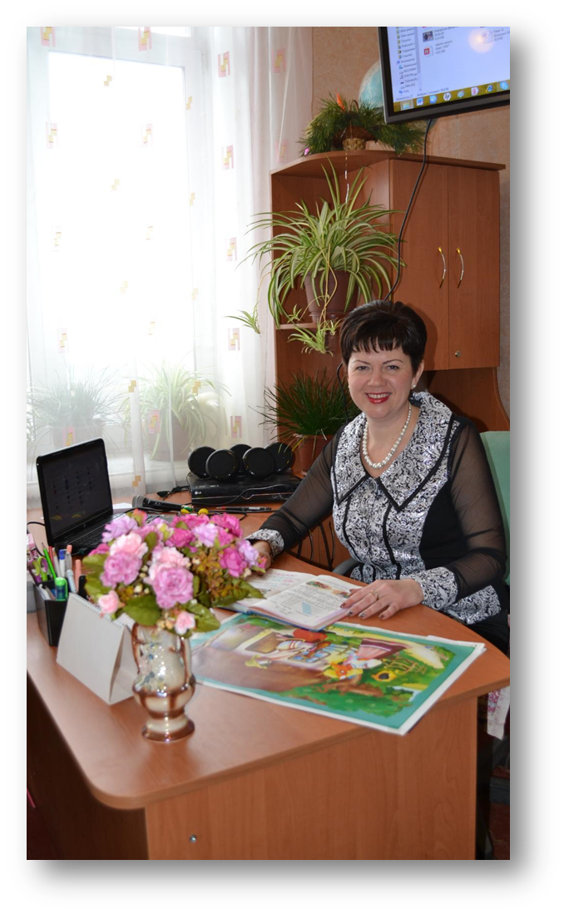
Шевченко Лариса Олексіївна
Вчитель початкових класів
Солоницівського колегіуму

Slide 2
Зміст
Моя позиція
Загальні відомості
Основні принципи роботи
У своїй роботі дотримуюсь принципів диференціації та індив...
Моя праця

Slide 3
Моя позиція
«Учитель — перший і головний світоч в інтелектуальному житті школяра; він пробуджує в дитини жадобу знань, повагу до науки, культури, освіти.»
В. О. Сухомлинський

Slide 4
Загальні відомості:
Освіта: Харківський національний педагогічний університет імені Г.С.Сковороди (ХНПУ)
Стаж роботи: 26 років
Кваліфікаційна категорія: вища

Slide 5
Основні принципи роботи

Slide 6
У своїй роботі дотримуюсь принципів диференціації та індивідуалізації навчання.
Щоб досягти позитивних результатів у навчанні та вихованні дітей нобхідне:
застосування іновацій у навчально-виховному процесі;
Індивідуальний вибір обсягу розумового та фізичного навантаження;
Психолого-педагогічний моніторинг з метою вивчення інтересів, стану здоров’я дітей;
Комплексне використання індивідуальних і групових форм впливу на особистість.

Slide 7
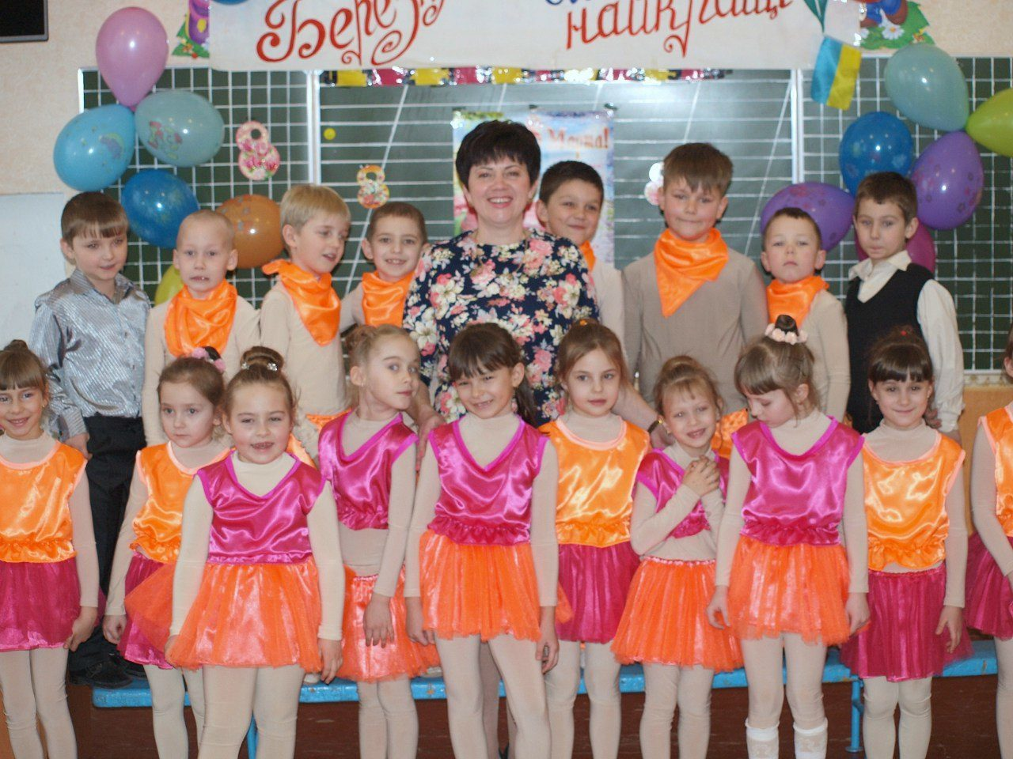
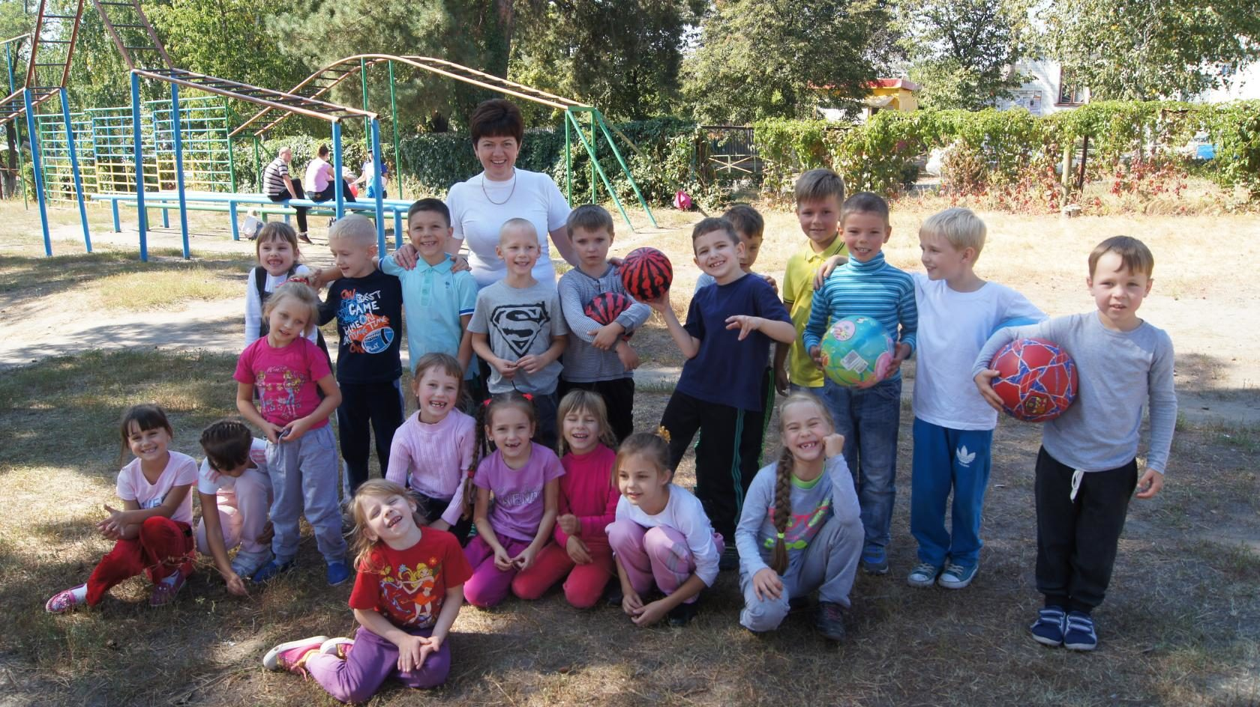
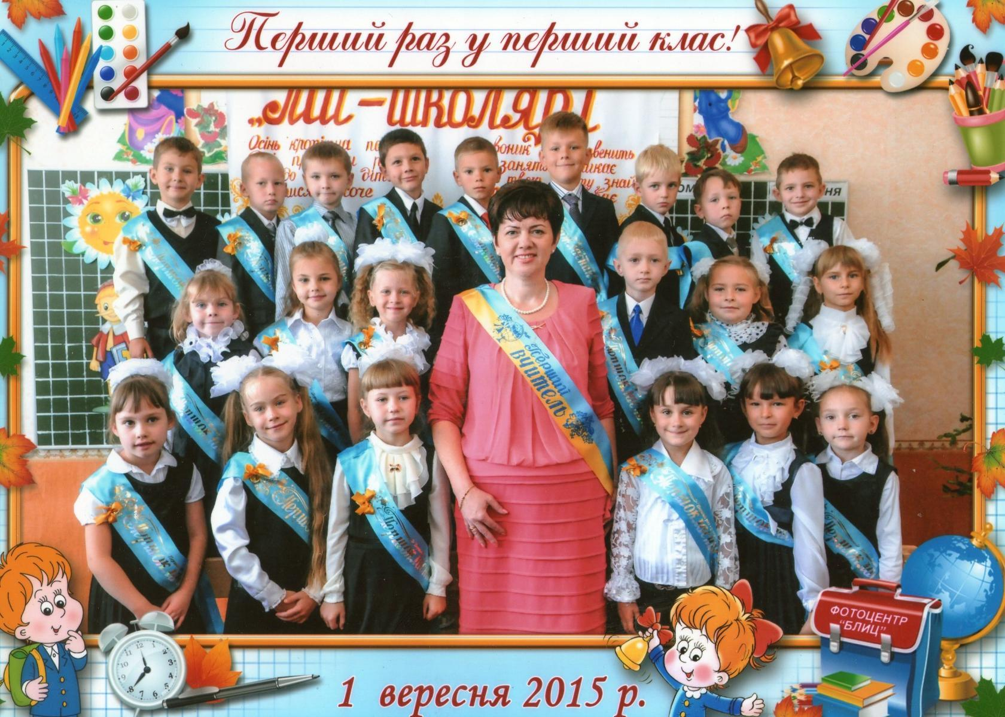
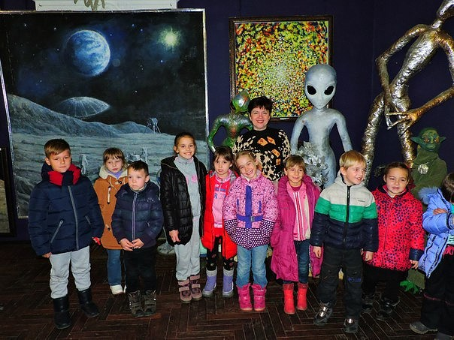
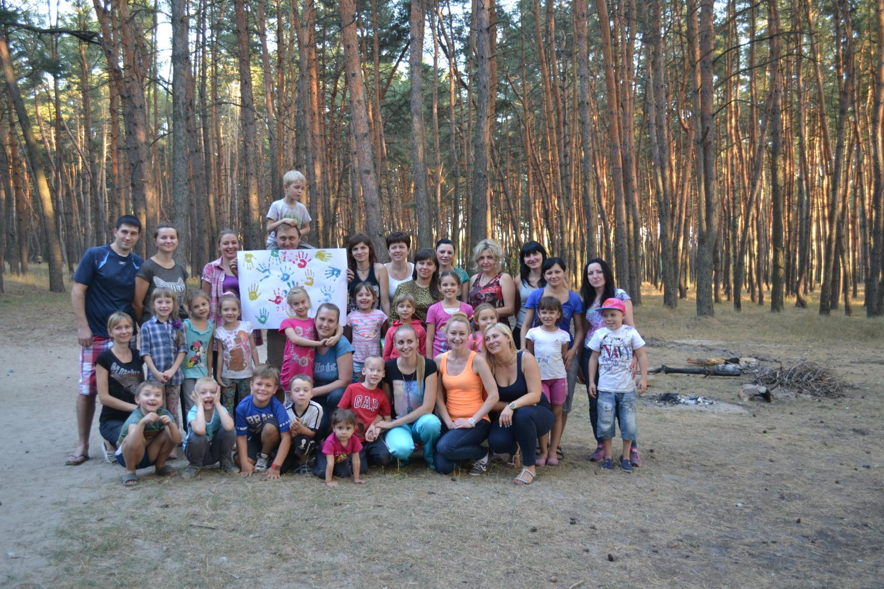
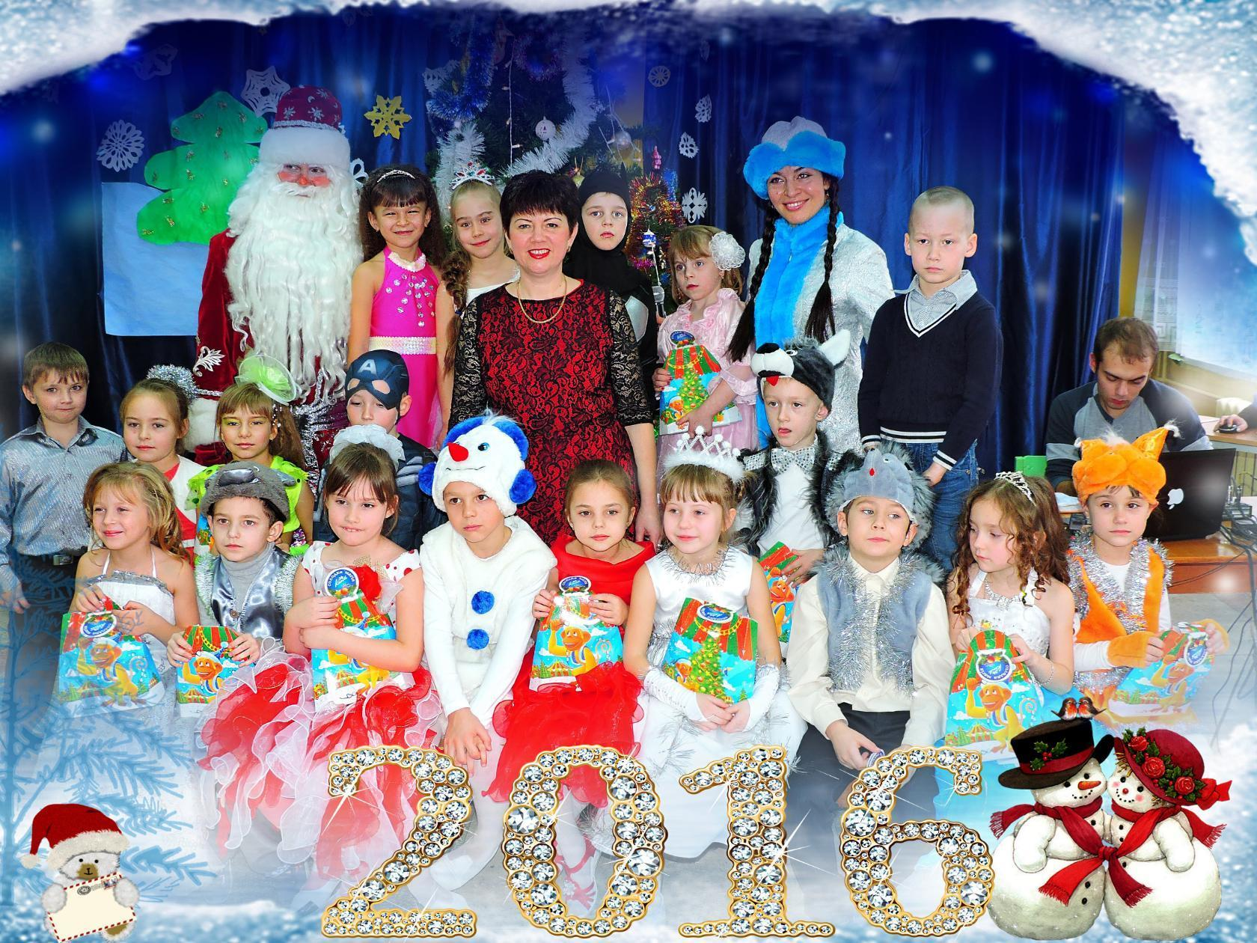
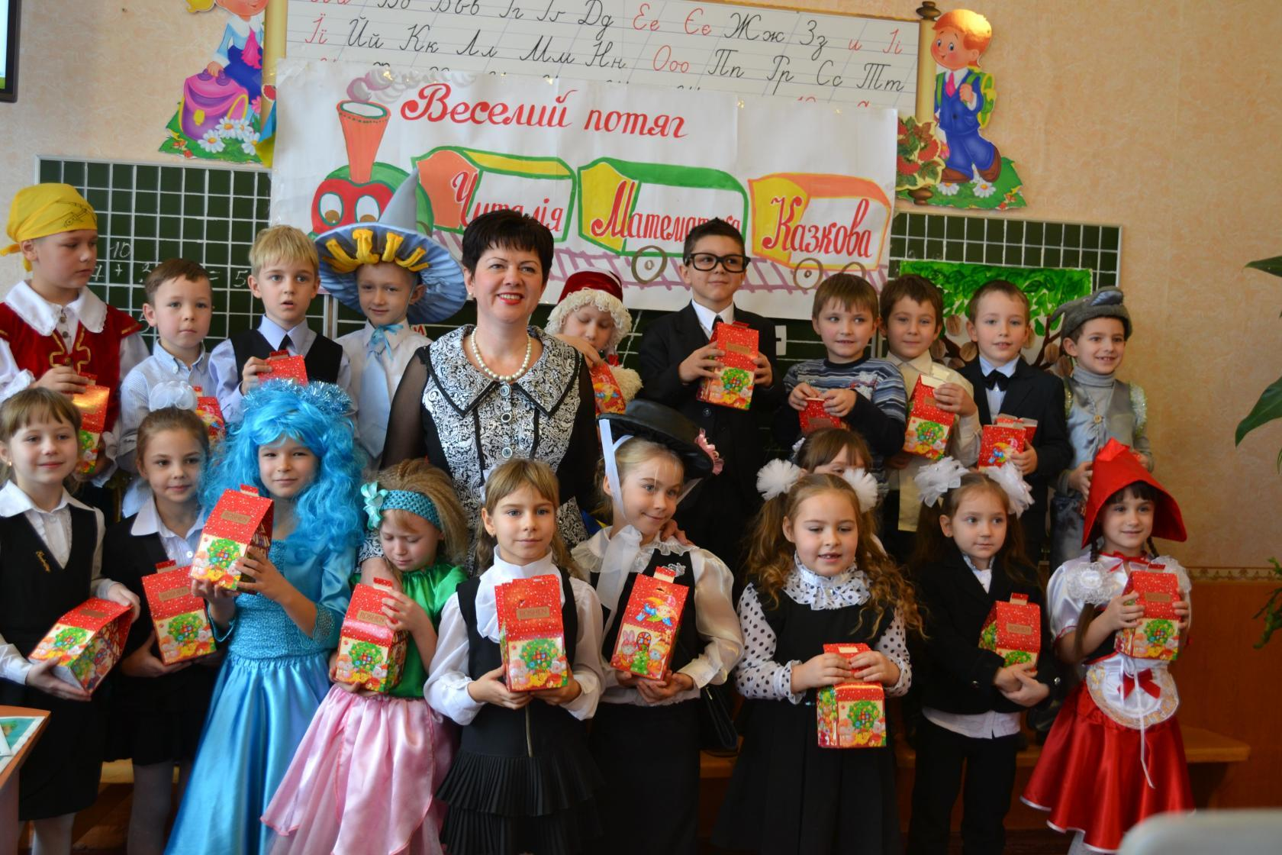
Моя праця

Slide 8
Дякую за увагу!!!

